Slide 1
Oradour
Par Jean Tardieu

Slide 2
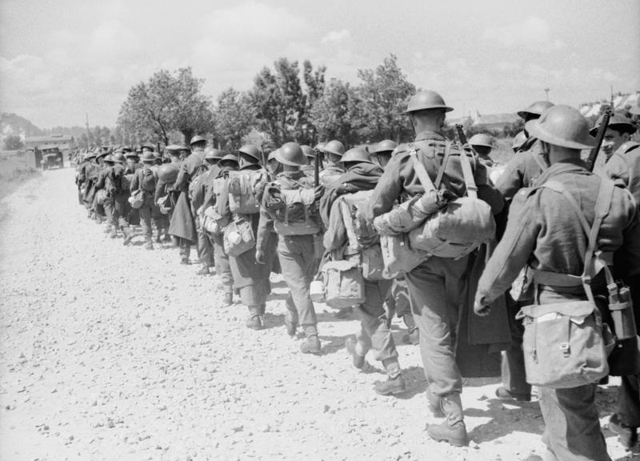
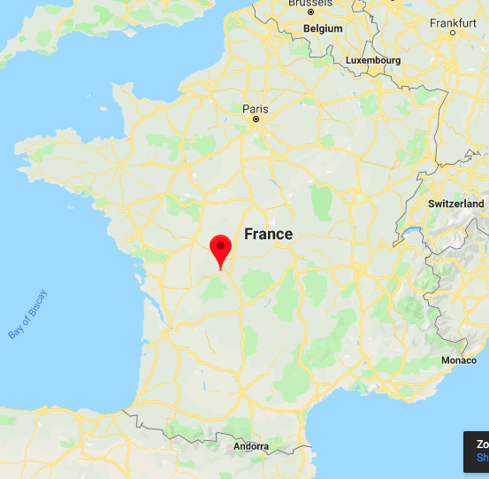
Oradour-sur-Glane
La France était occupée par les Nazis pendant la Seconde Guerre Mondiale (1939-1945).
Oradour-sur-Glane est une petite ville dans l’ouest de la France.
Le 10 juin 1944, l’armée nazie a massacré les habitants d’Oradour.
Les Nazis ont exécuté les hommes et ils ont brûlé (burnt) les femmes et les enfants dans l’église.
Après le massacre on a conservé le village en état de ruine.
Image 1
Image 2
Image 3

Slide 3
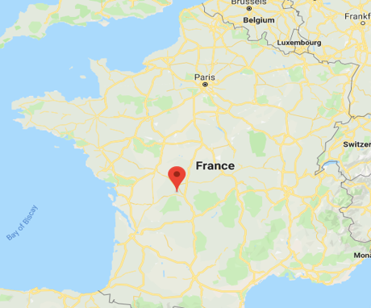
Jean Tardieu - poète (1903 -1995)
Jean Tardieu utilise la poésie pour protester contre la guerre.
1945: publication du poème ‘Oradour’
Oradour
Image 3

Slide 4
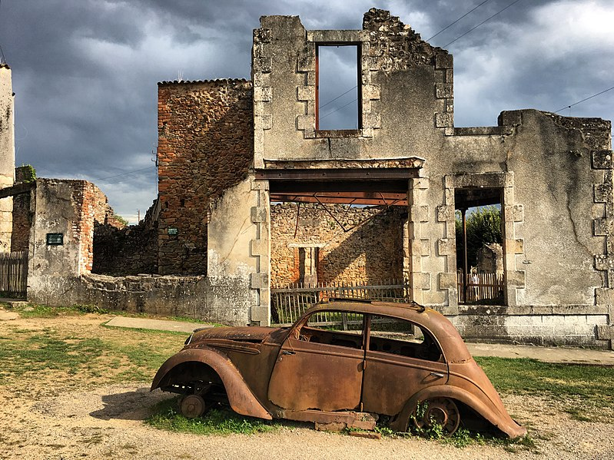
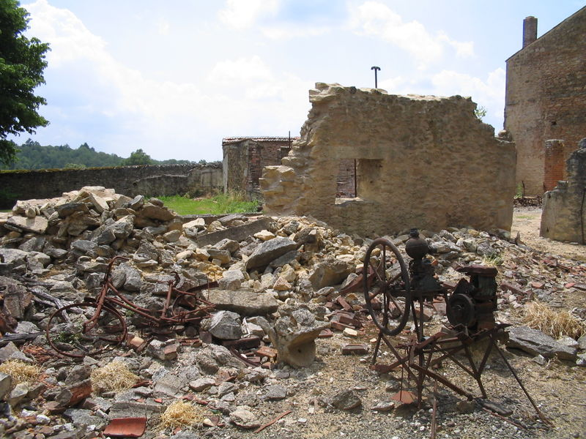
On va lire le poème dédié à Oradour: d’abord, regardez ces images:
Prédictions:
Les protagonistes du poème:
Les évènements du poème:
Mots/phrases utiles:
les soldats
les enfants
les femmes
les hommes
l’armée
la violence
la mort
le feu
l’explosion
l’église
l’arrivée
le départ
les ruines
le village
Image 1
Image 2
On va parler de…
Il y a…..
Image 5

Slide 5
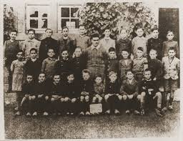
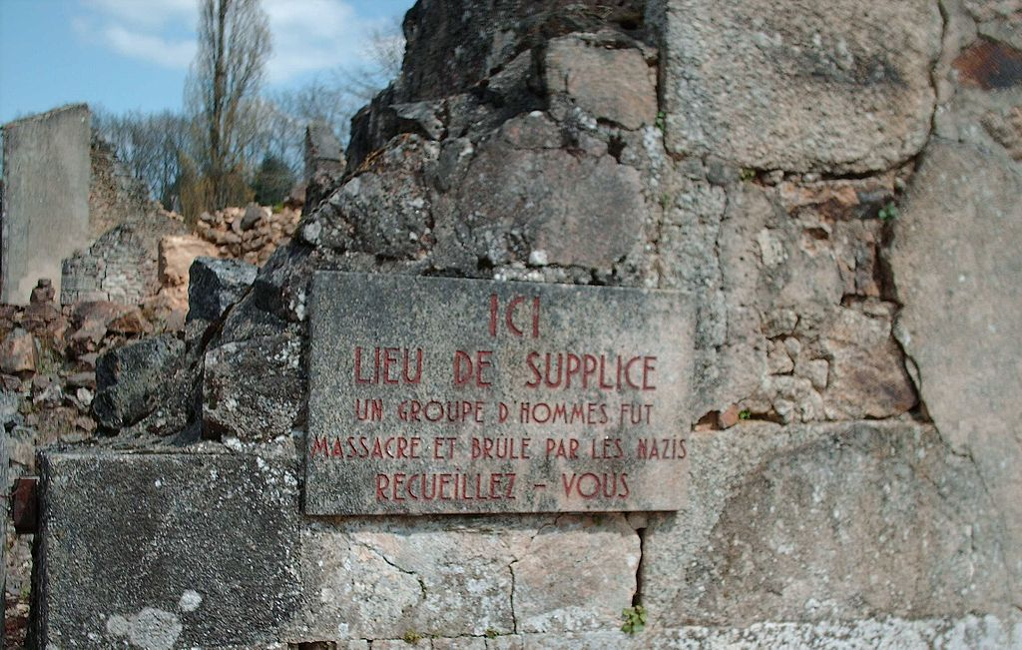
Regardez ces images:
Prédictions:
Le sujet du poème:….
L’ambiance du poème:…
Les sentiments du poète:….
Image 4
Image 2
Mots/phrases utiles:
triste
déprimant
optimiste
l’optimisme
la joie
l’amour
la vie et la mort
la colère
l’espoir
la pitié
la mortalité
l’immortalité
le massacre
les ruines
la tristesse
la violence
les souvenirs
Image 6
A mon avis…
Je dirais que..
Selon moi…
On va parler de….

Slide 6
Mots importants
la vengeance | vengeance
la honte | shame
prononcer | to pronounce
la haine | hatred
la feuille | leaf
hurler | to howl
la douleur | pain
la désolation | desolation, emptiness, destruction

Slide 7
Le poème: Oradour
Maintenant, écoutez le poème, suivez le texte et vérifiez vos réponses!
https://www.youtube.com/watch?v=J5FYTU7pqNs
https://www.youtube.com/watch?v=7kYLzal7S48

Slide 8
Teacher to add full text, divided into 7 verses
4.
5.
1. 2. 3.
*grindstones
6.. 7..

Slide 9
Vos réactions
Regardez vos prédictions.
Sont-elles correctes? Corrigez-les!
Prédictions:
Les protagonistes du poème:
les femmes; les hommes et les enfants d’Oradour
2. Le sujet/les événements du poème:
Un massacre; la mort des habitants d’Oradour ; la violence ; la ville en ruine

Slide 10
Vos réactions
Regardez vos prédictions.
Sont-elles correctes? Corrigez-les!
Le sujet du poème:….
le massacre d’Oradour, la violence, la mort des habitants et de la ville, la désolation
2. L’ambiance du poème:
triste, déprimant
3. Les sentiments du poète:
la tristesse, la douleur, la honte, la colère, la pitié
Vous vous sentez comment, quand vous écoutez le poème?
Je me sens…
Je trouve le poème…

Slide 11
C’est une bonne traduction? [teacher to add in verses in French]
1. 2. 3.
1. Oradour has no more women
Oradour has no longer a man
Oradour has no more leaves
Oradour has no more stones
Oradour has no more church
Oradour has no more children
2. No more smoke no more laughter
No more roofs no more attics
No more grindstones no more love
No more wine no more songs
3. Oradour, I am afraid to hear
Oradour, I do not dare
To approach your wounds
The blood of your ruins,
I cannot I cannot
See or hear your name.

Slide 12
C’est une bonne traduction?
4.
5.
4. Oradour, I scream and shout
Each time a heart bursts
Under the blows of assassins
A terrified head
Two broad eyes two red eyes
Two grave eyes two large eyes
Like the night of madness
Both eyes of small children:
They will not leave me.
Oradour, I no longer dare
To read or speak your name.
5. Oradour, shame of man
Oradour eternal shame
Our hearts will only find peace
Through the worst revenge
Hatred and shame forever

Slide 13
6.
7.
6. Oradour no longer has form
Oradour, women nor men
Oradour has no more children
Oradour has no more leaves
Oradour has no more church
No more smoke no more girls
No more evenings nor mornings
No more tears nor songs.
7. Oradour is nothing but a cry
And this is the worst offence
To the village that was living
And this is the greatest shame
To be no more than a cry,
Name of the hatred of man
Name of the shame of man
The name of our vengeance
That through all our lands
One listens shivering,
A mouth without a body,
Which howls for all time

Slide 14
Quiz
Regardez ces phrases et choisissez la bonne réponse (i, ii, iii)
Oradour n'a plus de femmes
je ne peux je ne peux pas Voir ni entendre ton nom
Oradour n'est plus qu'un cri
Ce sont des: i) verbes irréguliers ii) expressions de négation iii) infinitifs ???

Slide 15
Expressions de négation: un sandwich!
ne
pas
Image 7
verbe

Slide 16
Expressions de négation
ne…pas not /no
(Je n’aime pas jouer au foot; je n’ai
pas de stylo )
ne…plus anymore/no longer /no more
(Je ne joue plus au basket; je n’ai plus
d’argent/plus de bonbons )
ne…que only
(Il n’y a qu’un magasin dans notre
village)
ne…ni…ni neither
(Je n’aime ni l’histoire ni la
géographie; je n’ai plus de pommes ni de bananes)

Slide 17
Expressions de négation: extra
Sans Without
Il est parti sans un mot
Personne…..(ne) No one
Personne n’est arrivé.
Qui est arrivé? Personne
NB: une personne – a person!

Slide 18
Lisez le poème et trouvez d’autres exemples!
Ne….pas
Ne….plus
Ne…que
Ni…ni
Sans

Slide 19
Solutions
Ne….pas | Deux yeux de petits enfants: Ils ne me quitteront pas.
Ne….plus | Oradour n'a plus de femmes Oradour je n'ose plus Lire ou prononcer ton nom.
Notes:
For copyright reasons we have only added a few examples

Slide 20
Solutions
Ne…que
Ni…ni
Sans
Notes:
Please add examples from the text

Slide 21
Interprétation
Le poète exprime plusieurs émotions et idées différentes dans le poème. Quelle strophe exprime le mieux ces émotions/ idées? Vous pouvez identifier des mots ou des phrases?
Emotions/idées | Strophe (verse) | Mots/phrases: exemples
La mort et la désolation
La douleur du poète
L’horreur de la guerre
La honte

Slide 22
Interprétation
Emotions/idées | Strophe (verse) | Mots/phrases: exemples
La mort et la désolation | 1, 2, 6 | Oradour n'a plus de feuilles;
La douleur du poète | 3, 4 | Oradour je crie et hurle
L’horreur de la guerre | 3, 4, 7 | Une bouche sans personne,
La honte | 5, 7 | Et c'est bien la pire honte Que de n'être plus qu'un cri
Notes:
For copyright reasons we have only added a very small number of examples. Please add further ones from the text

Slide 23
Quelle est la phrase la plus importante à votre avis? Pourquoi?
Cette phrase exprime….elle signifie……
Par exemple:
la colère
la douleur
la honte
le désespoir
l’horreur de la guerre
la désolation
qu’il ne faut pas oublier Oradour

Slide 24
Exploitation
Ecoutez le poète qui lit le poème. Suivez le texte.
https://www.youtube.com/watch?v=fzHcF1FCdz4
Le ton change pendant le poème. Levez la main quand vous entendez un changement. Vous remarquez quels sentiments - la colère; la pitié; la honte; la tristesse?
Notez la répétition et les phrases courtes– quel est l’effet?
Le poème est comme un hymne, une chanson triste, une plainte (groan, moan:..); C’est un effet de choc, pour communiquer la désolation et l’horreur.
Travaillez à trois: chaque personne lit deux ou trois strophes (verse) pour communiquer les émotions qu’elles expriment

Slide 25
Plenary: vos impressions du poème
Regardez les phrases suivantes. Choisissez une phrase et préparez une réponse.

Slide 26
Je trouve le poème ….
I find the poem….
L’ambiance est….
The mood/atmosphere of the poem is….
Le poème traite de….
The poem is about….
Je pense que ce que le poète voudrait exprimer, c’est que…..
I think the poet would like to say that….
En lisant le poème je me sens….on reading the poem I feel…
Une phrase importante est…. parce que…
An important line in the poem is….because…
poétique triste la mortalité l’immortalité la tristesse
les pensées
déprimant seul il ne peut pas oublier un voyage
limité mélancolique la mélancolie fatigué rythmique
le désespoir
impressionnant le ton le mot signifie/représente l’amour

Slide 27
Devoirs: au choix
Imaginez que vous êtes voyageur dans le temps (time traveller) et que vous rencontrez Jean Tardieu en 1944 (date de publication du poème).
Ecrivez un dialogue: Posez 3-5 questions à Jean Tardieu pour bien comprendre ses sentiments. Imaginez ses réponses.
Par exemple:
Pourquoi avez-vous ….?
Comment avez-vous réagi à…?

Slide 28
Devoirs: au choix
2. Dans le poème il y a plusieurs images importantes qui symbolisent des émotions et des idées importantes. Par exemple:
(i) Deux yeux de petits enfants: Ils ne me quitteront pas
(ii) Une bouche sans personne, Qui hurle pour tous les temps
(iii) Oradour n'est plus qu'un cri
D’abord, écrivez en français l’émotion que chaque exemple évoque pour vous (écrivez un mot ou une phrase). Utilisez un dictionnaire si nécessaire. Puis,
-expliquez en anglais
ou
-Illustrez l’idée du poète avec un dessin

Slide 29
Devoirs: au choix
3. Faites des recherches sur internet sur le massacre d’Oradour. Comme préparation, écrivez 3 - 5 questions que vous pouvez utiliser comme termes de recherche (search terms) pour bien comprendre ce qui s’est passé. Puis écrivez les réponses aussi.
Par exemple:
Où se trouve…. Quand est-ce que les Nazis….Où était/ étaient….quand…
Pourquoi a-t-on…….
4. Faites une carte mentale (mind map) des faits (facts) importants sur Oradour, aujourd’hui et en 1944.

Slide 30
Images
Image 1: The Evacuation of the BEF from France, June 1940 by Captain Len A. Puttnam and Lieutenant E. G. Malindine is in the public domain
Image 2: Oradour-sur-Glane by Davdavlhu is licensed under Creative Commons Attribution-Share Alike 4.0 International
Image 3: Map data ©2019 Google
Image 4: A class of boys from the school in Oradour by US Holocaust Memorial Museum, courtesy of Lydia Chagoll.
Image 5: Oradour-sur-Glane-Hardware by Dna-Dennis is in the public domain
Image 6: Oradour-sur-Glane by Rslr22 is licensed under Creative Commons Attribution-Share Alike 4.0 International
Image 7: Egg Sandwich by David Gossow is licensed under Creative Commons Attribution-Share Alike 4.0 International

